Slide 1
Nuevas métricas para la Ciencia en la Red
ALTMETRICS
DOI: 10.5281/zenodo.3555341

Slide 2

Máster en Información y Comunicación Científica
https://masteres.ugr.es/mic/
ASIGNATURA:
“Nuevas métricas para la ciencia en la red”
Cursos 2017-2018 y 2018-2019
-Daniel Torres-Salinas (Universidad de Granada)
-Juan Gorraiz (Universidad de Viena)
Más información en la guía docente de la asignatura

Slide 3
Sesión 1
INTRODUCCIÓN GENERAL AL CURSO

Slide 4
Sesión 1
Introducción general a las nuevas métricas

Slide 5
La evaluación de la actividad científica
- Desde los años ‘60 ‘70 basada en citación
- Citación como reconocimiento (Merton)
- Nacimiento índices de citas - SCI, SSCI y A&HCI
- Popularización del Factor de Impacto (IF)
- Herramienta esencial en políticas científicas (CNEAI / ANECA)
- Existencia área críticas de evaluación: Humanidades
- Última década gran cantidad de recursos: Scopus, IN-RECS..
- En la actualidad consolidación en Humanidades

Slide 6
Nuevo contexto tecnológico
Al mismo tiempo el contexto tecnológico e internet han evolucionado enormemente en los últimos años. Han surgido cientos de plataformas que permiten compartir libremente todo tipo de información y conectarnos a través de redes (web 2.0)
También se ha visto reflejado en la actividad académica y científica: • Redes sociales académicas, • Repositorios de acceso abierto • Gestores de referencias on-line • Data Sharing • Índices de Citas abiertos (GS)

Slide 7
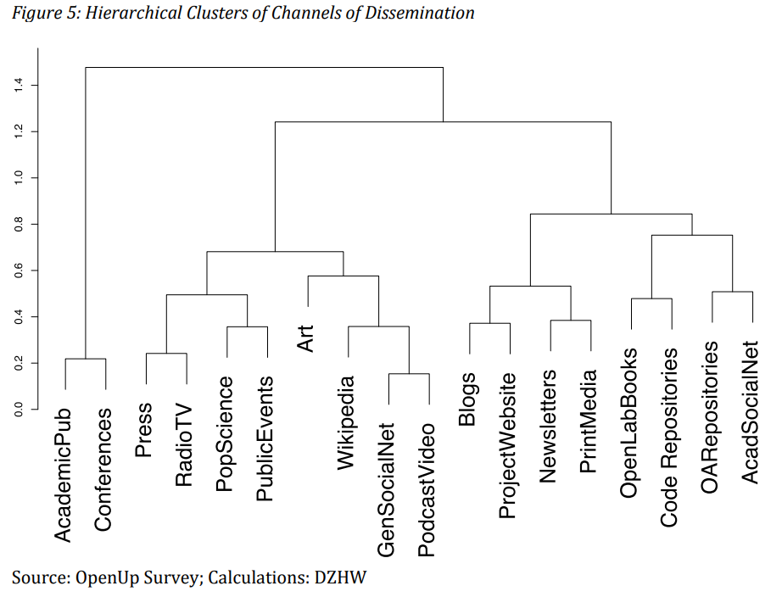
Diversificación de la comunicación científica

Slide 8
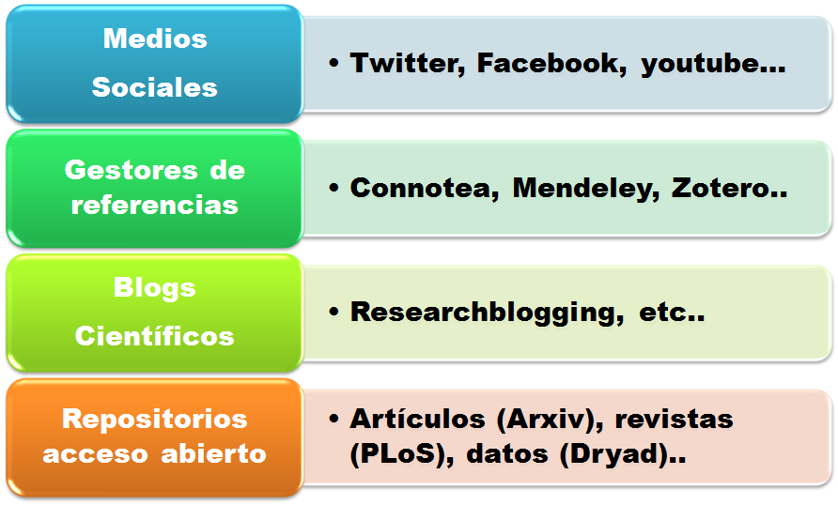
Nuevos medios de comunicación científica...

Slide 9
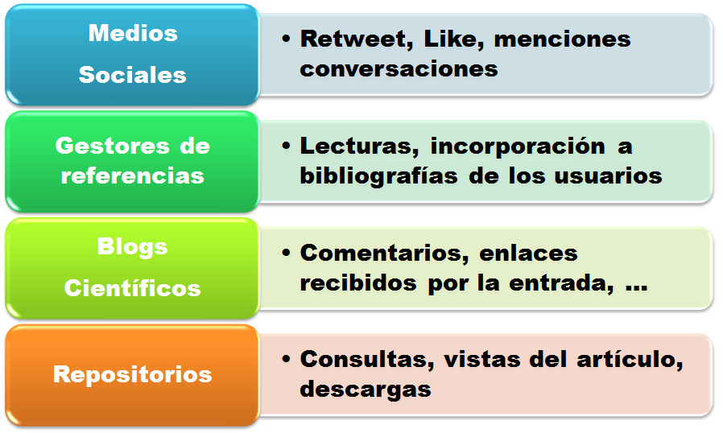
… que generan nuevas estadísticas

Slide 10
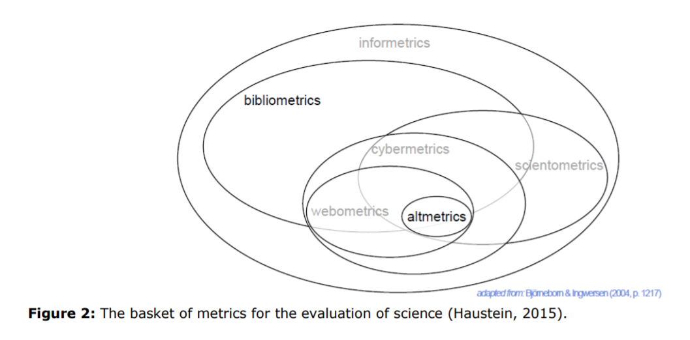
Relación entre los universos métricos

Slide 11

Iniciativas que apoyan nuevos métodos: DORA

Slide 12

Iniciativas que apoyan los nuevos métodos: DORA
http://am.ascb.org/dora
•“The San Francisco Declaration of Research Assessment declaration intends to halt the practice of correlating the journal impact factor to the merits of a specific scientist's contributions. […] this practice creates biases and inaccuracies when appraising scientific research. […] the impact factor is not to be used as a substitute ‘measure of the quality of individual research articles, or in hiring, promotion, or funding decisions’”

Slide 13
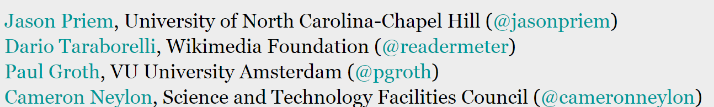

Iniciativas que apoyan nuevas métodos: Altmetrics manifiesto

Slide 14

Iniciativas que apoyan nuevas métodos: Altmetrics manifiesto
http://altmetrics.org/manifesto
“Altmetrics expand our view of what impact looks like, but also of what’s making the impact. […] Unlike citation metrics, altmetrics will track impact outside the academy, impact of influential but uncited work, and impact from sources that aren’t peer-reviewed. […] The speed of altmetrics presents the opportunity to create real-time recommendation and collaborative filtering systems”
Enemigos
Peer-review
indicadores citas
impact factor

Slide 15
La matriz de evaluación en la actualidad
Evaluación por expertos | Bibliometría tradicional
Uso y descargas | Indicadores altmétricos

Slide 16
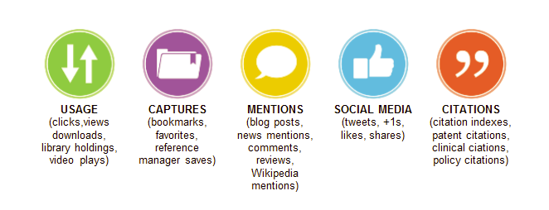
La diversificación de las métricas

Slide 17
Sesión 1
Métricas de uso
Esta sesión es impartida por el profesor Juan Gorraiz. Las clases están pregrabadas y disponibles en el apartado “2. clases virtuales - video” de la Sesión Nº1 - 11 de Marzo 2019, son las siguientes: El amanecer de una era de las métricas y Métricas uso y su aplicación a la revistas.

Slide 18
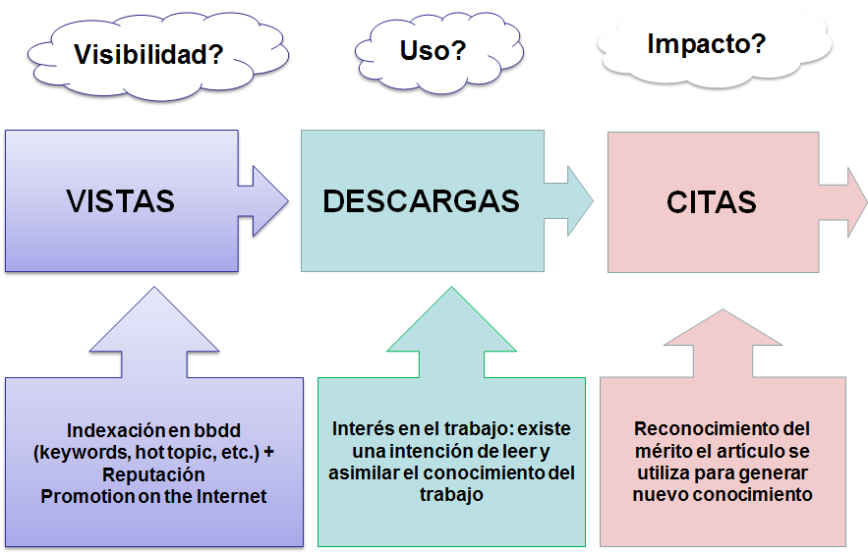
Los indicadores y su significado

Slide 19
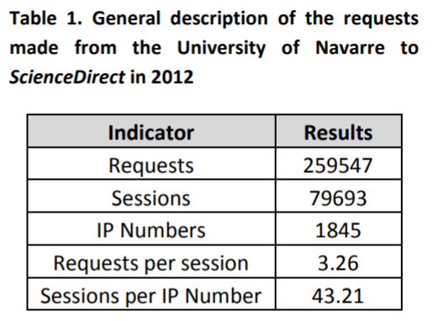
Técnicas avanzadas de mapeos con las descargas
Torres-Salinas, D. Jiménez-Contreras, E; Robinson-García, N. Trends in science mapping: The co-use of scientific literature as evidence of the interests of researchers. El Profesional de la Información, 2014, julio-agosto, v. 23, n. 4, pp. 359-366.

Slide 20
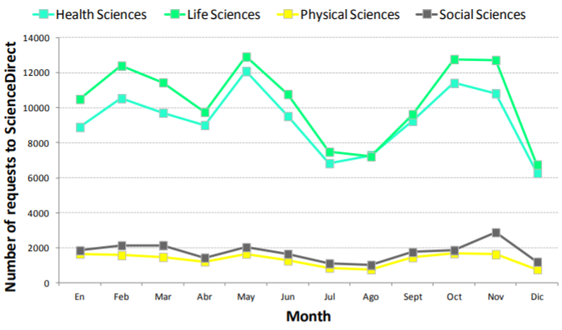
Técnicas avanzadas de mapeos con las descargas

Slide 21
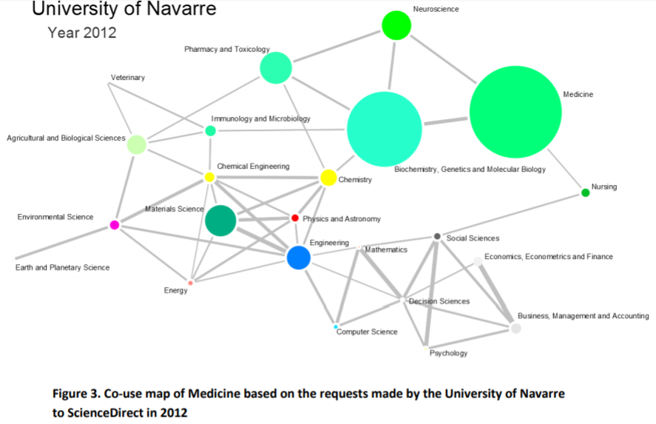
Técnicas avanzadas de mapeos con las descargas

Slide 22
Sesión 1
Las altmétricas: conceptos básicos y aplicaciones

Slide 23
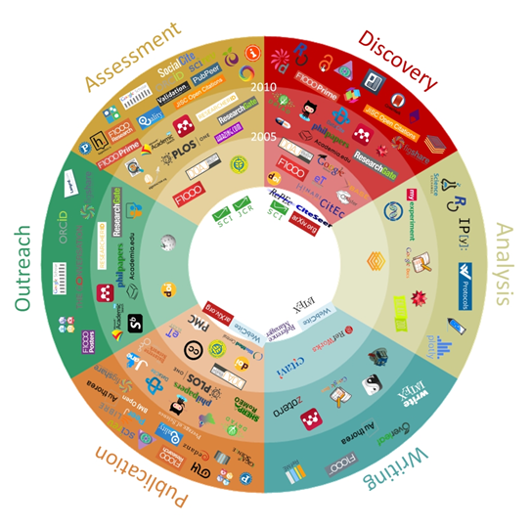
Uso de la web por parte de los investigadores
Evaluación
Descubrimiento
Análisis
Escritura
Publicación
Difusión

Slide 24
Definición de altmétricas
Las altmétricas son consideradas una forma alternativa de
medir el impacto de los resultados académicos de la investigación a través de la red social y están destinadas a mejorar y complementar las formas más tradicionales de evaluación mediante citas (Priem et al., 2010). Tienen en cuenta la difusión y visibilidad de la investigación en plataformas sociales, desde la búsqueda social de bibliografía a través de Facebook, a la discusión de resultados vía Twitter e incluyendo cualquier impacto que una publicación o autor pueda tener en la web social (Bar-Ilan et al., 2012).

Slide 25
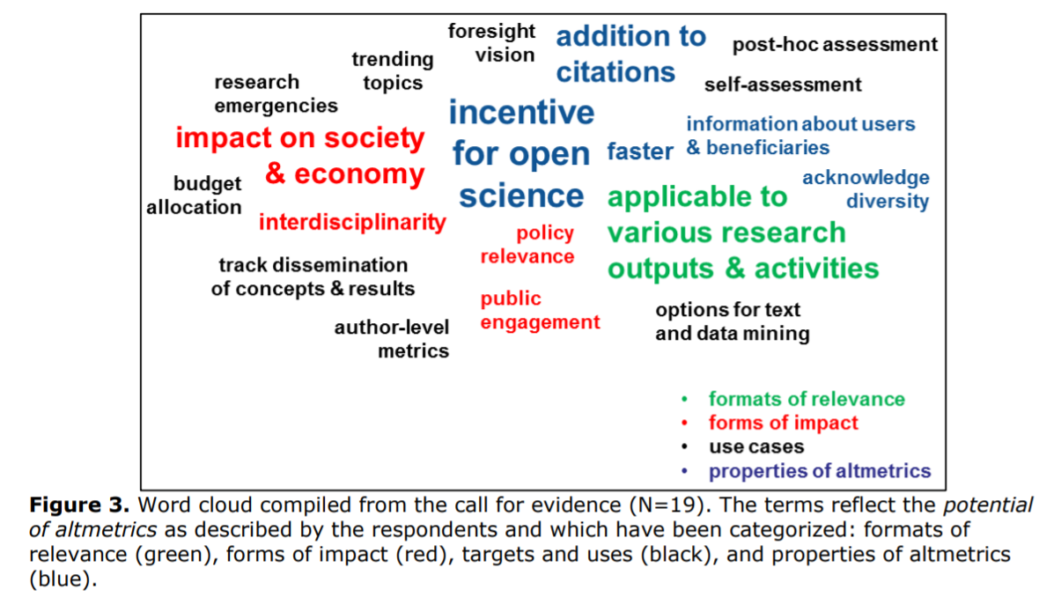
Potencialidades de las métricas

Slide 26
Ventajas de las altmétricas
Dos son sus principales características:
– por un lado miden la repercusión individual
de una aportación y no la de su contenedor (no
como el impact factor, que mide el impacto de
la revista pero no es representativo del impacto
individual de cada artículo) y,
– se generan y muestran resultados con una
rapidez mucho mayor que los indicadores bibliométricos.

Slide 27
Ventajas de las altmétricas: al más que los artículos
Publicación tradiciones: artículos y libros
Objetos en los trabajos: figuras, gráficos, etc…
Software tools: Github
Dataset y datos
y muchos más...
Presentaciones, Convocatorias, proyectos, patentes, literatura gris de todos tipo, etc...

Slide 28
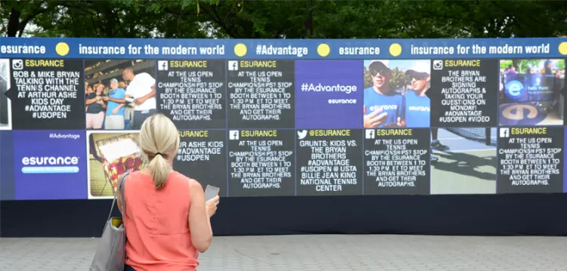
algo más que los artículos… conferencias

Slide 29
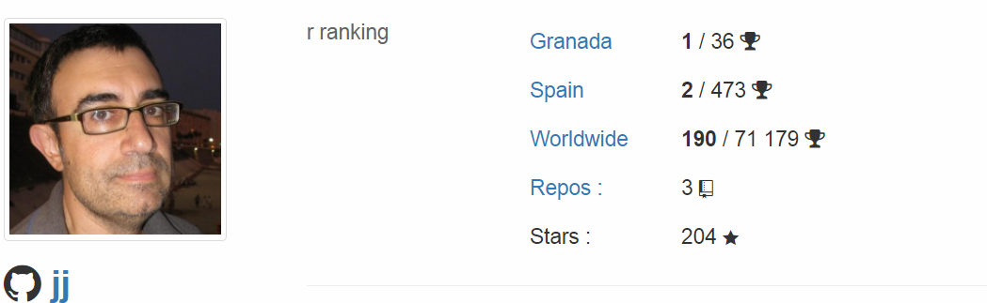
algo más que los artículos… software (github)

Slide 30
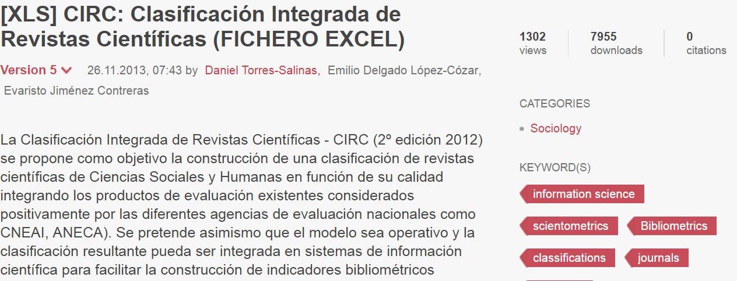
algo más que los artículos… Datasets figshare

Slide 31
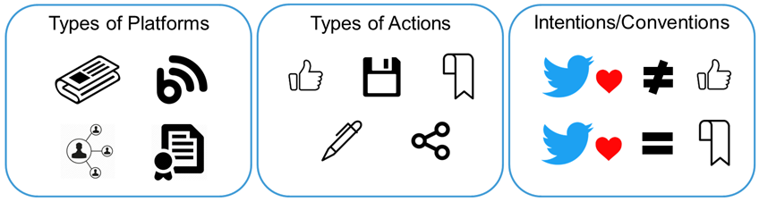
Plataformas, acciones e intenciones
Fuente: Isabella Peters (en ESSS-2017-Viena)

Slide 32
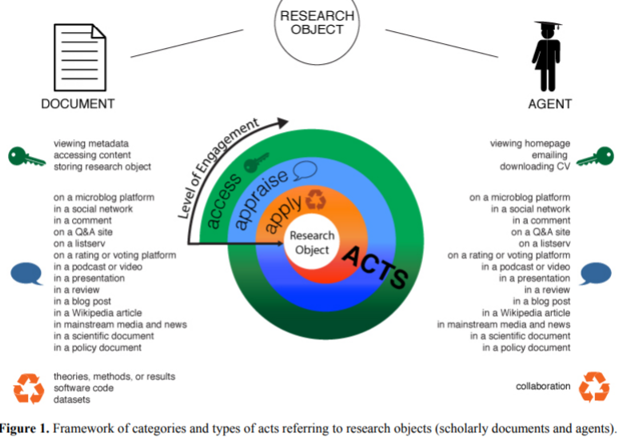
Marco de las acciones en relación a los productos
Haustein, S., Bowman, T. D., & Costas, R. (2015). Interpreting" altmetrics": viewing acts on social media through the lens of citation and social theories. arXiv preprint arXiv:1502.05701.

Slide 33
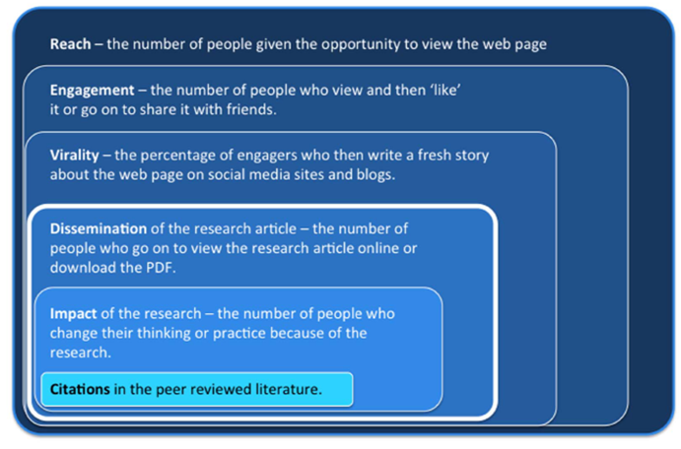
Clasificación del tipo de acciones
CONCEPTOS BÁSICOS:
Reach
Engagement
Virality
Dissemination
Impact
Citation
Fuente: Isabella Peters (en ESSS-2017-Viena)

Slide 34
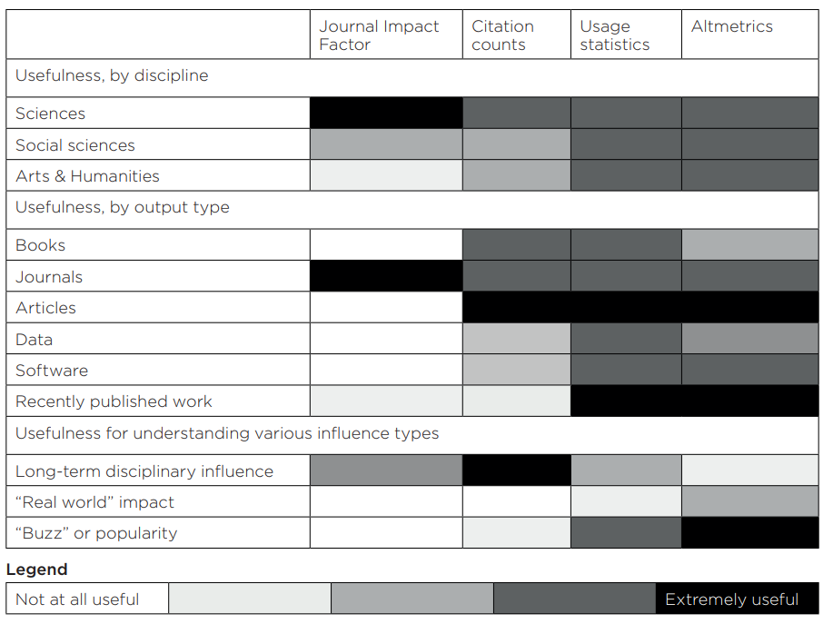
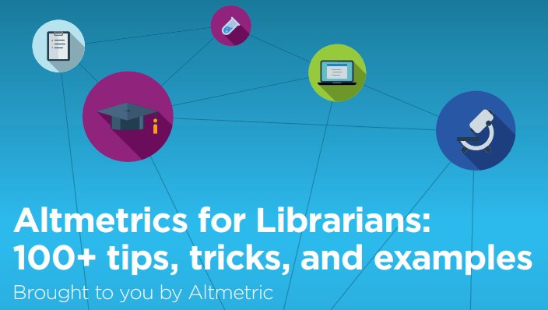
Aplicadas al estudio de una colección (bibliotecas)
Best metrics for collection development, at a glance The darker the shade of the intersecting cell, the more appropriate that metric type is for the specified use case.

Slide 35
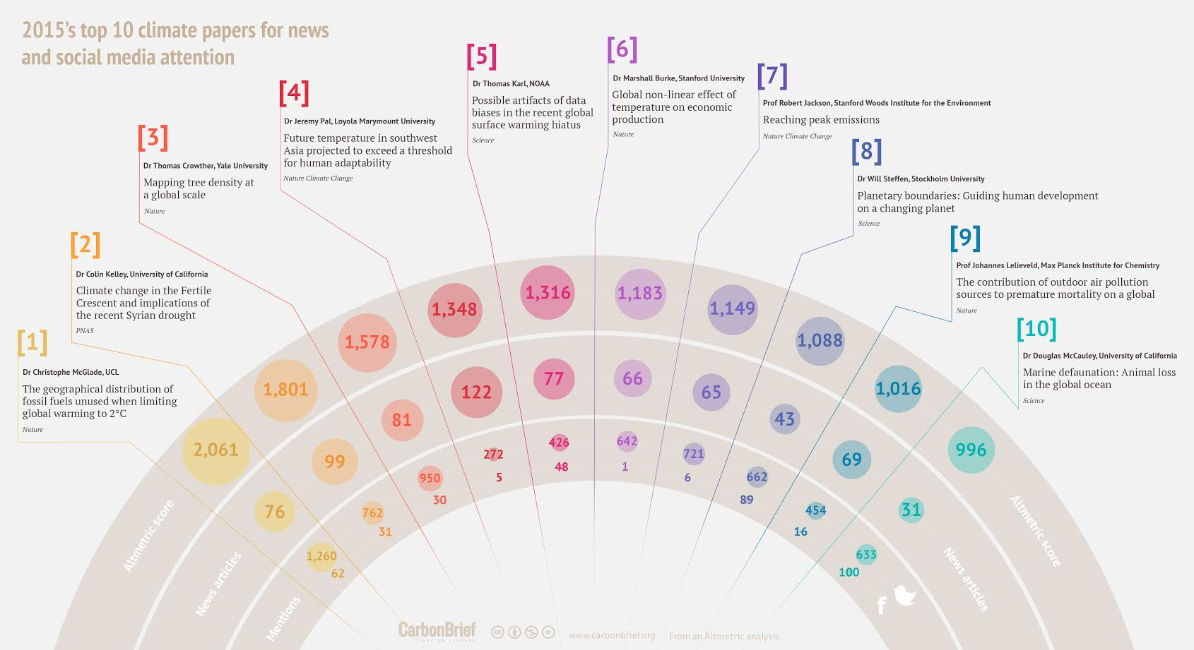
Aplicadas a un tema de actualidad y su difusión

Slide 36
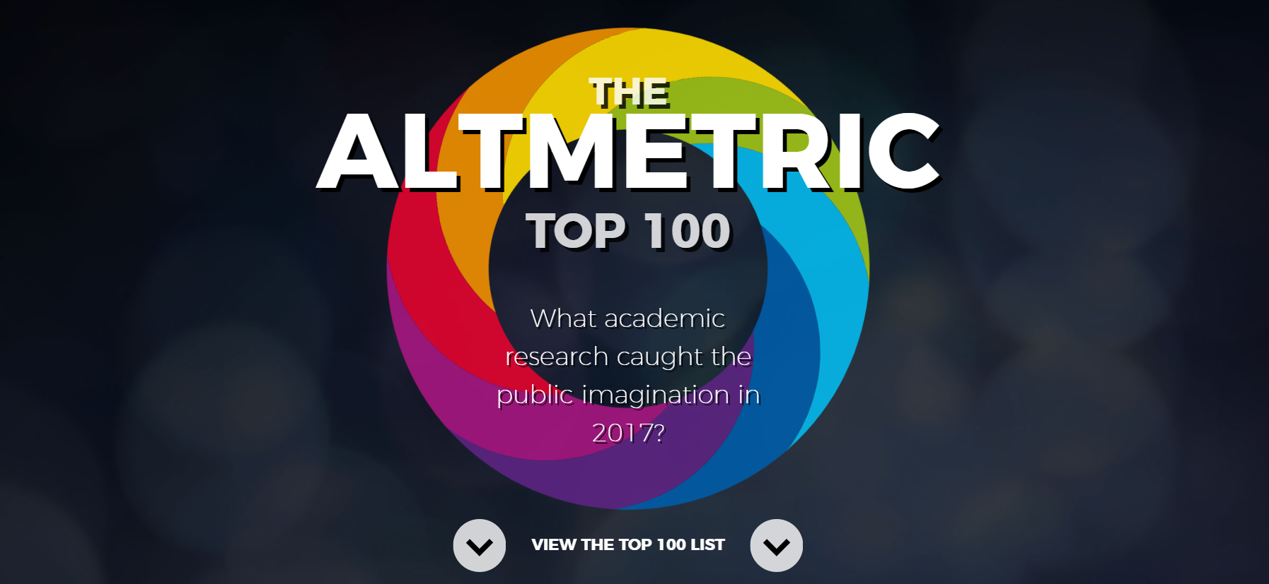
Aplicadas a identificar investigación con interés social
https://www.altmetric.com/top100/2017/#

Slide 37
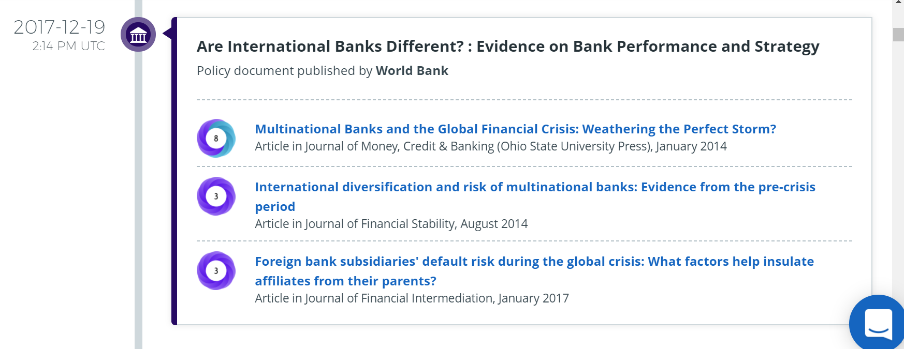
Aplicadas a analizar la influencia “política”

Slide 38
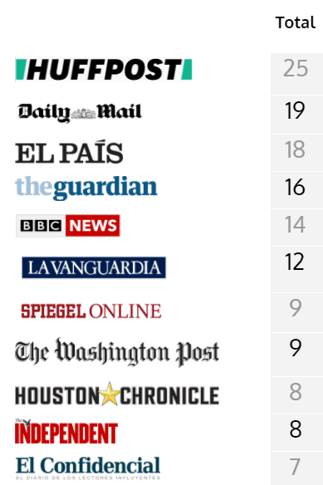
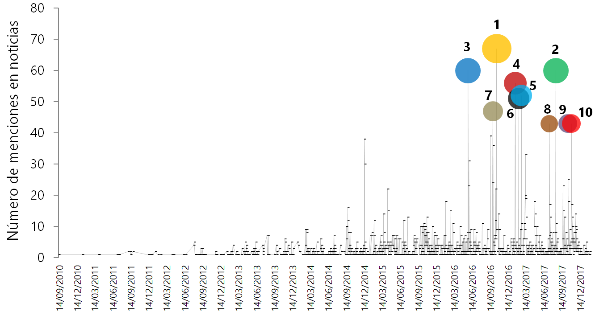
Aplicadas a analizar la difusión en prensa

Slide 39
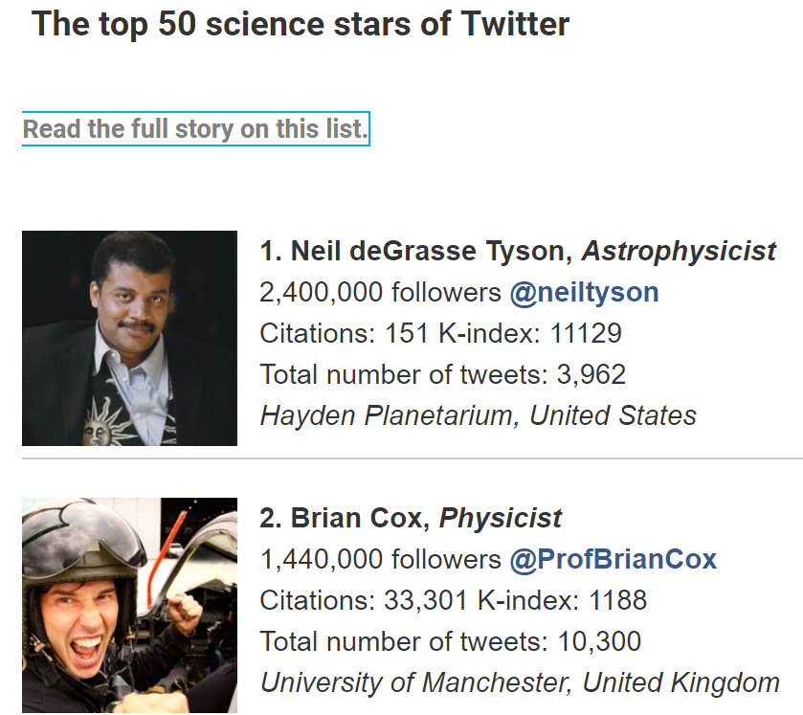

Aplicadas a identificar científicos “influencers”

Slide 40
Sesión 1
Las altmétricas: indicadores y taxonomía

Slide 41
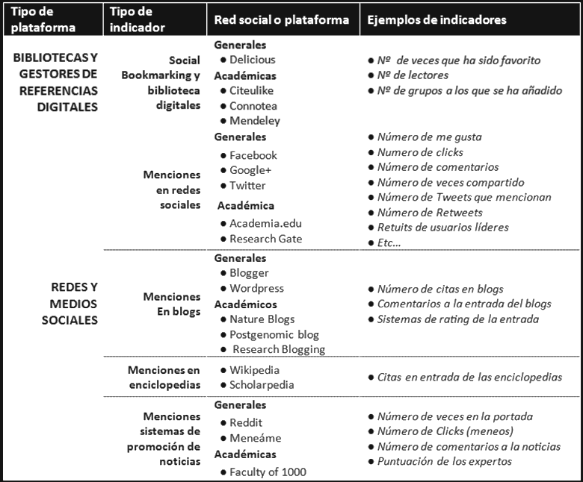
Taxonomía de los indicadores: propuesta torres-salinas
Pincha aquí para ver el cuadro completo
https://goo.gl/VpHL8a

Slide 42
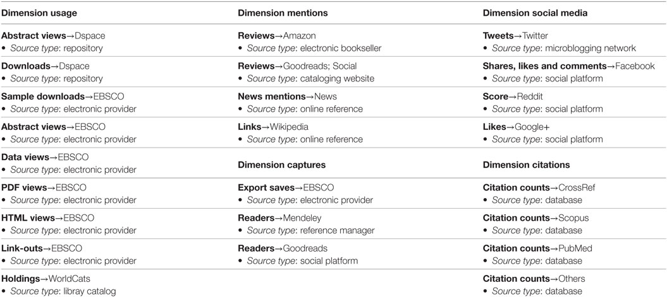
Taxonomia de los indicadores: propuesta Plumx

Slide 43
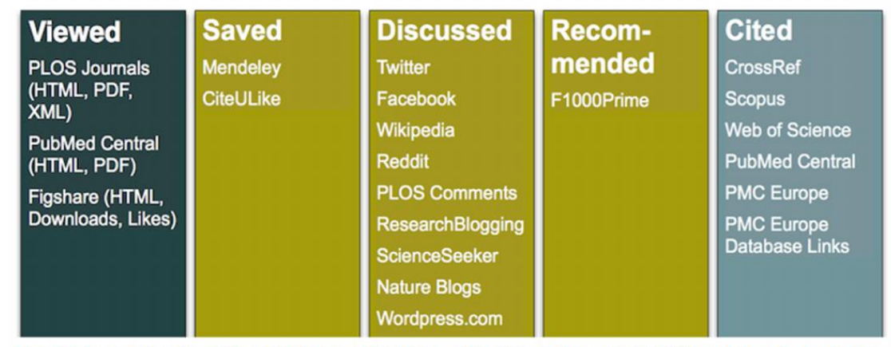
Taxonomía de los indicadores: PloS One

Slide 44
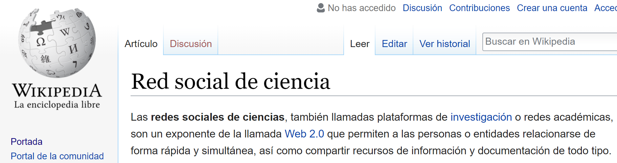
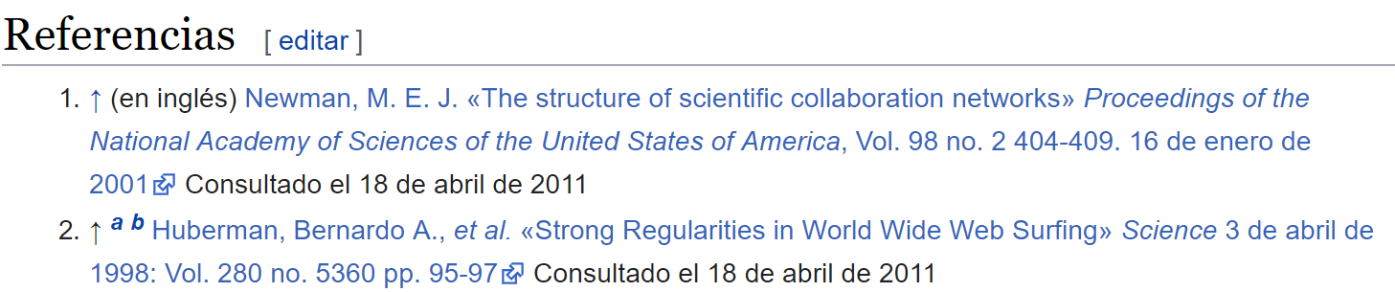
Ejemplo indicadores menciones: links en Wikipedia
Enlace al ejemplo: https://goo.gl/mRAKjQ

Slide 45


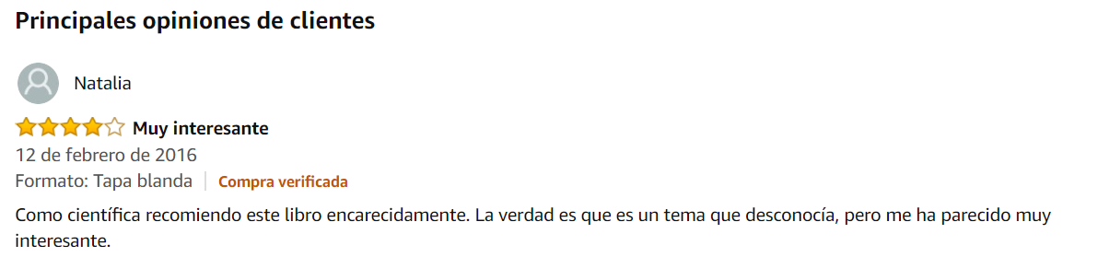
Ejemplo indicadores menciones: reviews en Amazon

Slide 46
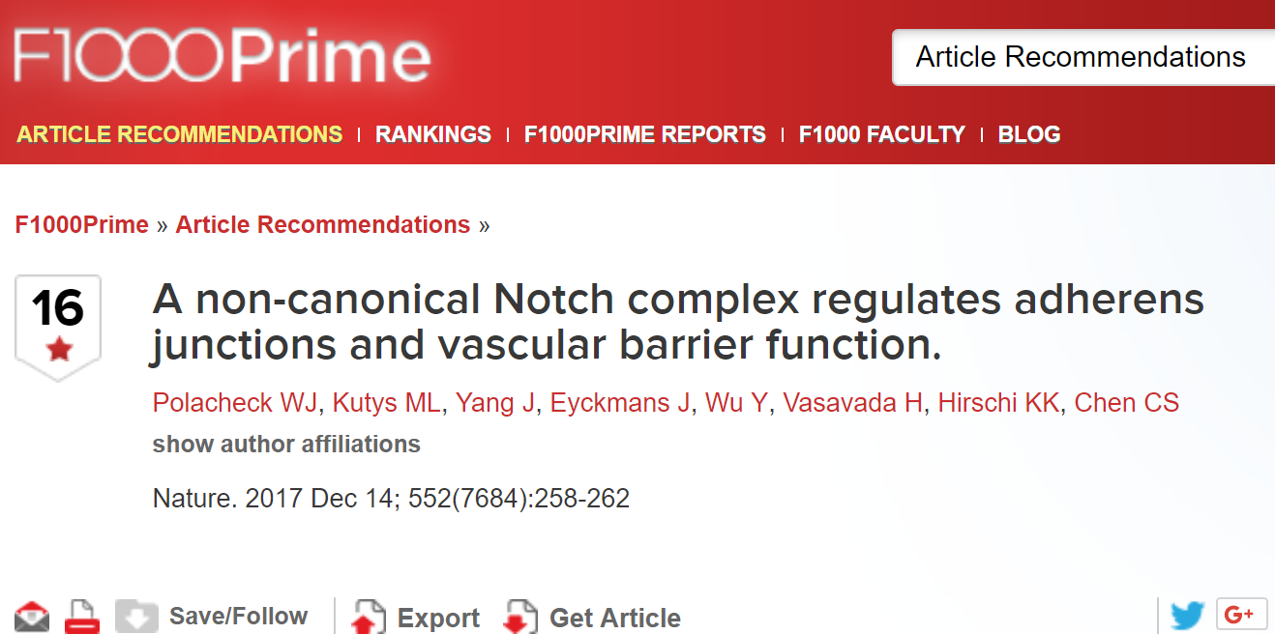
Ejemplo indicadores menciones: reviews en F1000
Enlace al ejemplo: https://goo.gl/LoSfrB

Slide 47
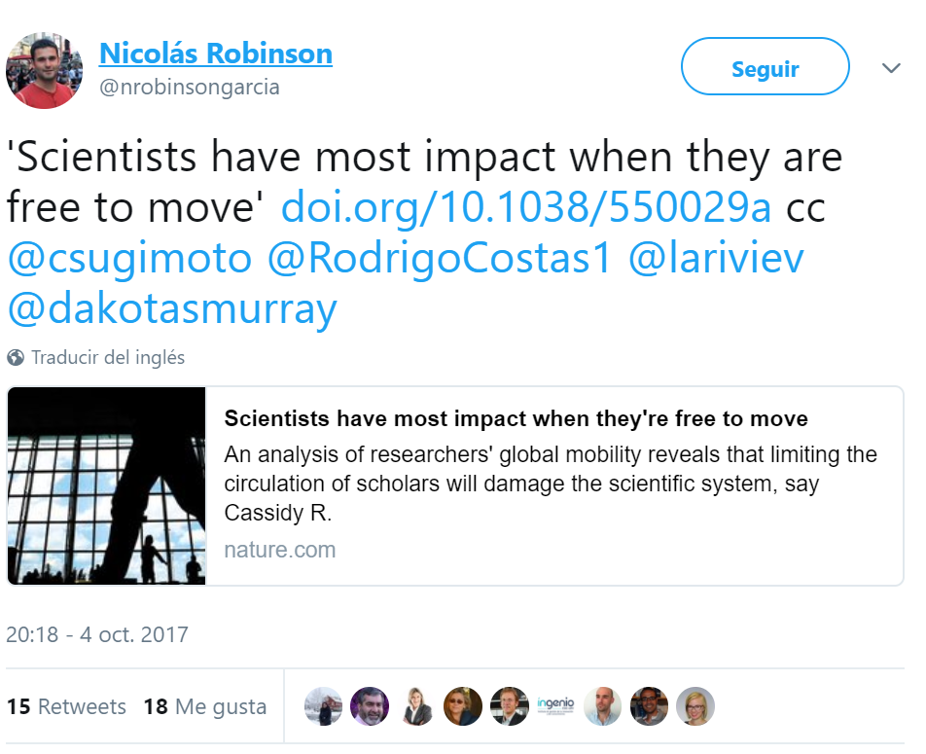
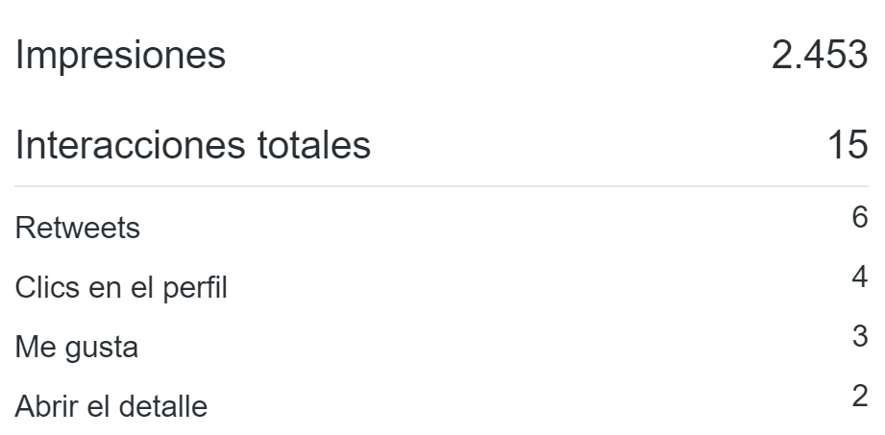
Ejemplo indicadores menciones: Twitter

Slide 48
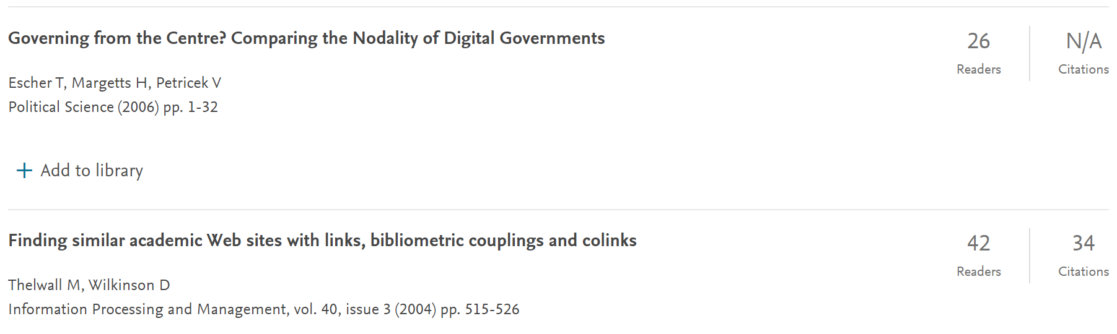
Ejemplo indicadores capturas: Mendeley

Slide 49
Sesión 1
Características y relación con los indicadores tradicionales

Slide 50
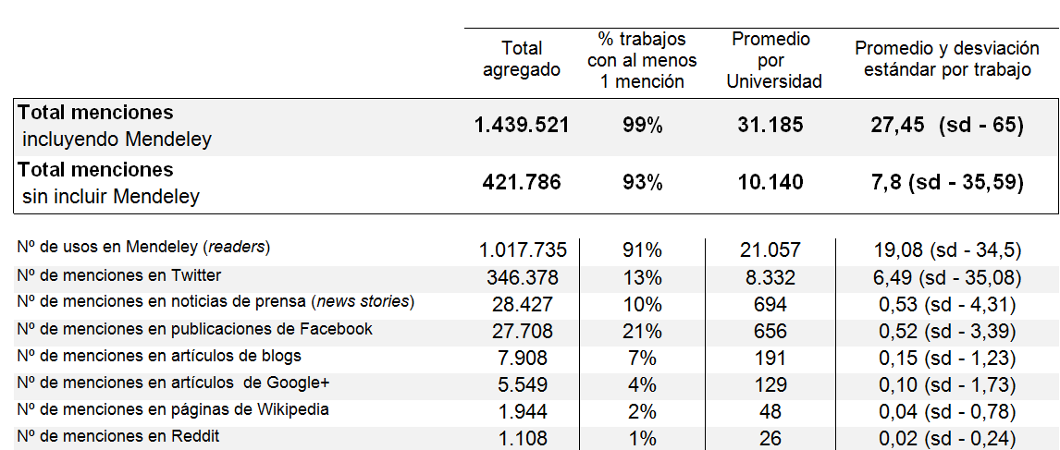
Grandes diferencias estadísticas de los indicadores

Slide 51
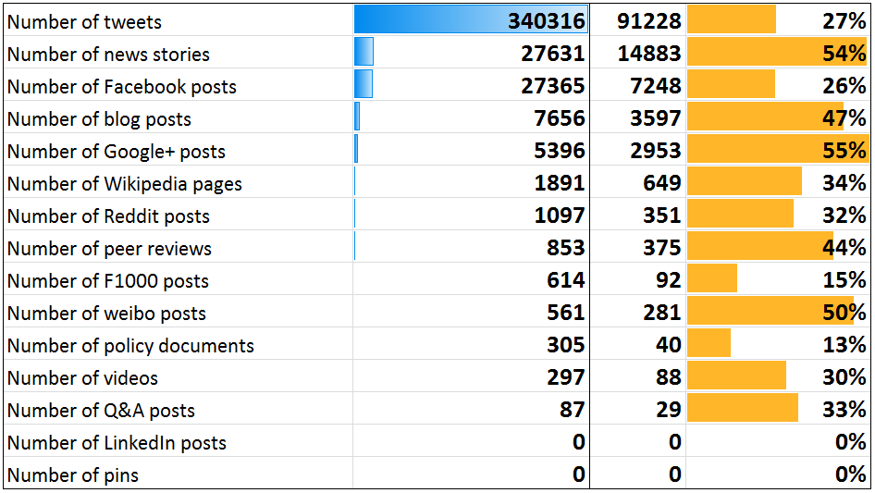
Mayor asimetría que los indicadores tradicionales
Métricas de los 52023 trabajos
1
Métricas de las Altmetric beauties 523 trabajos
Aportación al total de las altmetricas de las 523 Altmetric beauties
Tan sólo 523 trabajos (1% de la muestra de 52023 trabajos) acumulan un porcentaje muy significativo de las altmetricas, para algunas plataformas superior al 50%

Slide 52
Velocidad en la propagación
15% of Twitter citations occurred on the same day an article was published, 39% in the same week, and 56% in the same month (Priem & Costello, 2010)
[Tyrone] If I find an interesting reference in the literature, people will only know about it after one year, maybe, after I have actually published it. However if I tweet it people will know about it immediately, as soon as possible.

Slide 53
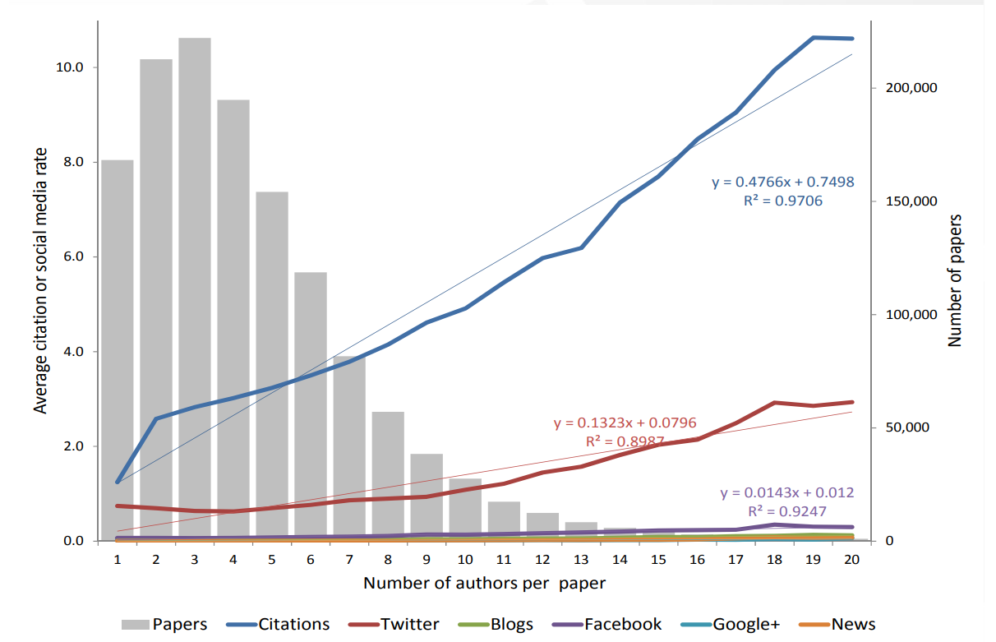
Relación de las altmétricas con la colaboración

Slide 54
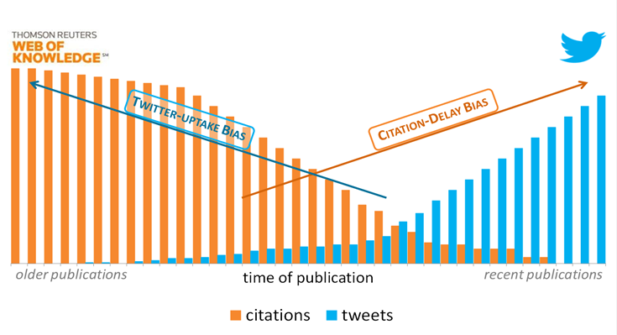
Relación con las publicaciones recientes

Slide 55
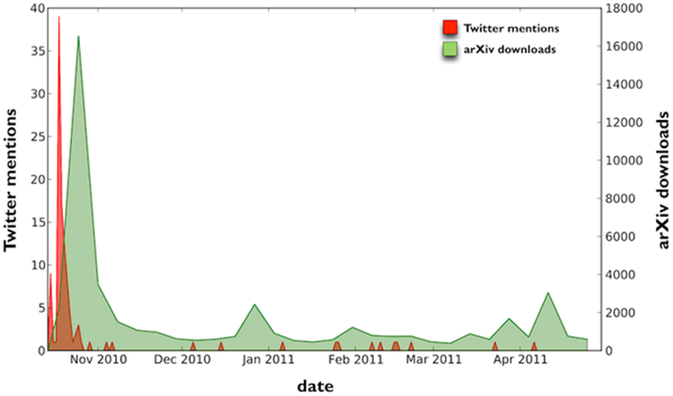
Efecto sobre las descargas

Slide 56
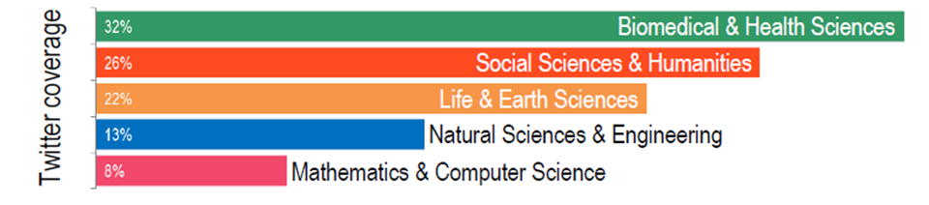
Depende de la disciplina científica

Slide 57
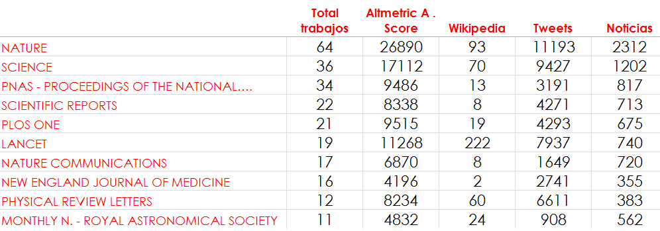
y muchas veces también dependen de la revista

Slide 58
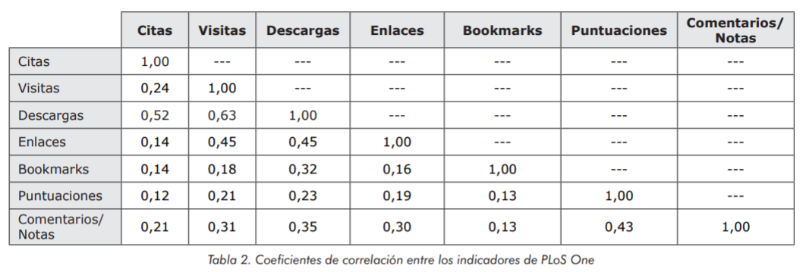
Correlación entre los indicadores

Slide 59
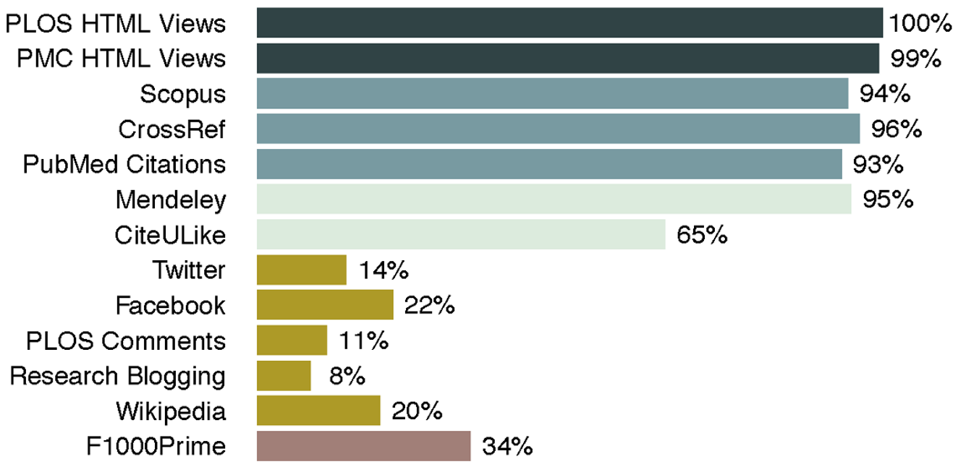
Cobertura de las fuentes desigual
Figure 4. Article-level metrics for PLOS Biology.
Proportion of all 1,706 PLOS Biology research articles published up to May 20, 2013 mentioned by particular article-level metrics source. Colors indicate categories (Viewed, Cited, Saved, Discussed, Recommended), as used on the PLOS website.

Slide 60
Sesión 1
Las altmétricas: el significado

Slide 61
¿Qué estamos mezclando bajo la etiqueta de Altmetrics?
Fuentes de información y plataformas con objetivos, comunidades de usuarios y utilidades que pueden ser muy diferentes.
Indicadores que tienen un diverso origen, naturaleza e interpretación.
Difíciles de equiparar y jerarquizar entre sí mismos. (un Retweet o un comentario en Facebook ? un delicious o un connotea?)

Slide 62
Significado de las altmétricas: Impacto Social
Como hemos visto podrían complementar las evaluaciones tradicionales con otros indicios de calidad también objetivos y cuantitativos. Sin embargo no sabemos todavía el significado exacto de estas métricas o su valor real:
The properties and validity of these data, however, are still unclear, and call for additional research. What is its scholarly value? (Priem et al.)

Slide 63
Significado de las altmétricas: impacto social
… intuimos que las altmetrics se relacionan directamente con la utilidad y el interés que despiertan nuestros materiales científicos
¿Hablamos de Impacto Social?
Cuando nos citan desde una revista sabemos que nuestro impacto es 100% científico. Las estadísticas Altmetrics son de medios abiertos y es muy difícil determinar con tanta clara como ocurre en las revistas en que tipo de comunidad ‘impactamos’ (profesional, científica, familiar)

Slide 64
Significado de las altmétricas: contextos de utilidad
Hay que tener claro que pueden ser útiles en:
• Contextos evaluativos menos rígidos y proyectos con una intención de transmitir su mensaje a la sociedad
• Disciplinas (Ingeniería) apegadas a una profesión donde contribuciones pueden interesar profesionalmente
• Disciplinas (Humanidades) donde la bibliometría no puede ofrecer tantos ni tan buenos indicadores

Slide 65
Sesión 1
Limitaciones de las altmétricas

Slide 66
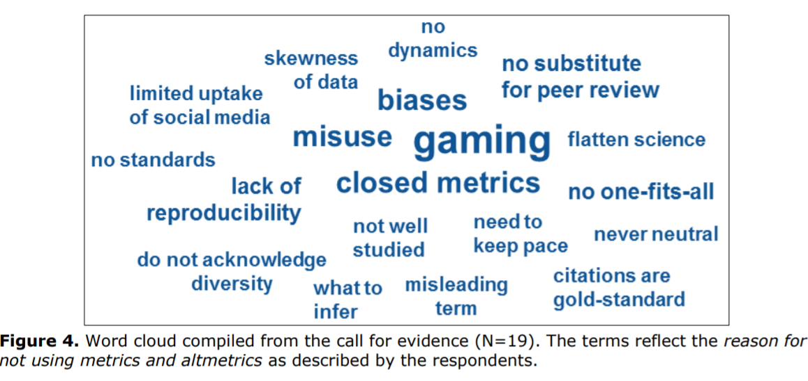
Visión general de las limitaciones

Slide 67
Limitaciones: evanescencia
El tipo de fuentes de las cuales se obtienen los datos e indicadores tienen una tasa de natalidad y mortalidad bastante elevada. Asimismo el estatus de las fuentes y validez puede ir cambiando.Por tanto el panorama de Altmetrics tanto en las fuentes de información como en los indicadores que se emplean puede ser muy variable
Inhabilitación de los comandos de consulta de enlaces de Yahoo Search. Desaparición del servicio Yahoo Site Explorer.Necesidad de plantear nuevos rumbos y horizontes metodológicos dentro de la disciplina de la cibermetría

Slide 68
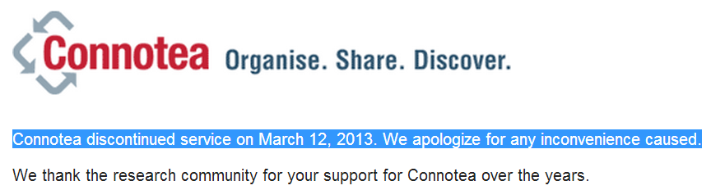
Limitaciones: evanescencia
Otro ejemplo del problema de las fuentes es el de Connotea un gestor de referencias que ha cerrado recientemente

Slide 69

Limitaciones: evanescencia
● Muchos de los indicadores que se generan tienen una vida muy corta es decir han de ser captados poco tiempo después de producida la interacción. Pasado un tiempo muchos sistemas no permiten la recuperación (ejm. Twitter) o por ejemplo puede ocurrir que las cuentas de usuarios hayan desaparecido, etc. Se genera un problema de trabajar con información muy efímera y a veces los resultados no son reproducibles científicamente

Slide 70
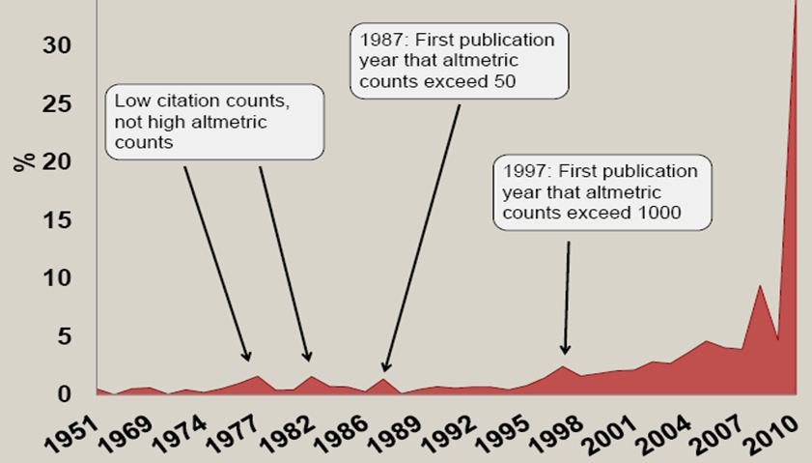
Limitaciones: solo aplicable a literatura contemporánea

Slide 71

Limitaciones: dificultades en la recuperación
Desde el punto de vista de la recuperación de la información el problema de la normalización en las referencias se agrava enormemente. Esto provoca por ejemplo que recuperar las altmetrics completas sobre un ítem concreto pueda ser una labor ardua. Por ejemplo un artículo en Twitter puede estar referenciado solo por parte del título, por el título completo, por un número normalizado (PUBMEID, DOI,…)

Slide 72
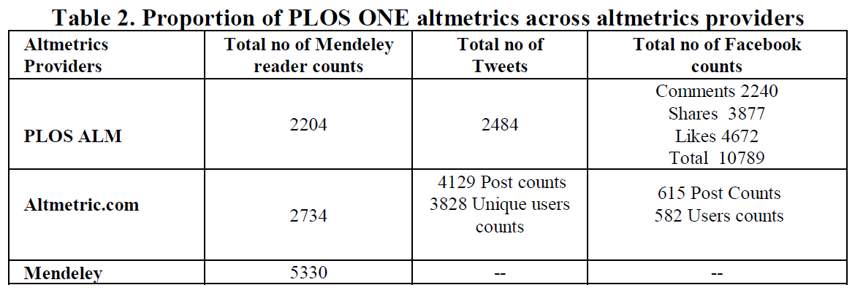
Datos discrepantes según proveedor
Zahedi, Z., Fenner, M., & Costas, R. (2014, June). How consistent are altmetrics providers? Study of 1000 PLOS ONE publications using the PLOS ALM, Mendeley and Altmetric. com APIs. In altmetrics 14. Workshop at the Web Science Conference, Bloomington, USA.

Slide 73
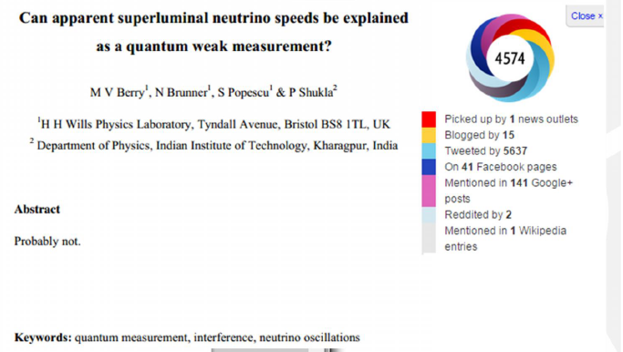

No siempre reflejan el impacto científico: virales
Fuente: Rodrigo Costas (presentación ESS 2017-Granada)

Slide 74

Difusión a través de cuentas falsas
Haustein, S., Bowman, T. D., Holmberg, K., Tsou, A., Sugimoto, C. R., & Larivière, V. (2016). Tweets as impact indicators: Examining the implications of automated “bot” accounts on Twitter. Journal of the Association for Information Science and Technology, 67(1), 232-238.

Slide 75
Sesión 2

Slide 76
Temario
Niveles análisis: artículo y autor
Fuentes primarias de las altmétricas
Plataformas altmétricas agregadas
Los perfiles en redes sociales y plataformas científicas
Estudios a cargo de Juan Gorraiz:
a) uso de las altmetrics en las prácticas de evaluación científica
b) el Altmetric Attention Score

Slide 77
Sesión 2. Epígrafe 1
Niveles análisis: artículo y autor

Slide 78
Tipos de análisis: nivel artículo y nivel de autor
01
Complemento/sustituto del Factor Impacto
Gran implantación en revistas y repositorios
Enorme cantidad de métricas diferentes
En ocasiones dependientes del DOI
Análisis a nivel de artículo
02
Complemento del número de citas
Autocalculadas a través de perfiles
Falta de fiabilidad y ausencia de publicaciones
Gran nivel de popularidad entre investigadores
Análisis a nivel de autor

Slide 79



Tipos de análisis: nivel artículo y nivel de autor
Ejemplo de métricas a nivel de artículo científico en una revista científica utilizando el badge de almetric.com
Ejemplo de métricas a nivel de autor para un perfil en la red social de revisores Publons

Slide 80

Análisis a nivel de artículo: la visión de PloS
Permite comprobar el impacto antes de las citas
siempre incorporan datos de citas y métricas sociales
Lo análisis a nivel de artículo fueron introducido por la revista PloS One uno de los referentes en el mundo de las altmetrics
Reflejan bien la influencia a través del tiempo
Ayudan a detectar temas de gran interés

Slide 81

Análisis a nivel de artículo: el caso de PloS y reports
http://almreports.plos.org

Slide 82


Análisis a nivel de artículo: el caso de PloS y sus reports

Slide 83
Análisis a nivel de artículo: su aplicabilidad a otros ítems
01
Zenodo
REPOSITORIOS tradicionales - Con todas las tipologías que implican
02
Slideshare
PRESENTACIONES
03
FUTUR-UPC
CRIS - Portales de producción científica

Slide 84
Análisis a nivel de autor:
Existen perfiles en redes generales y académicas
Permiten la realización de análisis Quick and dirty
Lo análisis a nivel de autor se han popularizado con las redes sociales y sobre tras la aparición de G Scholar y ResearchGate
Requieren trabajo de depuración por parte del autor
A veces datos erróneos, necesidad de otras fuentes

Slide 85

Análisis a nivel de autor: ejemplo de estudio
Torres-Salinas, D.; Milanés-Guisado, Yusnelkis. Presencia en redes sociales y altmétricas de los principales autores de la revista...

Slide 86

Análisis a nivel de autor: ecosistemas diversos
Cada red es un ecosistema en sí mismo. Cada red tiene un número de usuarios distintos, están dirigidas a una comunidad diferente, tienen un objetivo diferente lo que genera que sean ecosistemas diversos. Antes de cualquier análisis hay que considerar estos factores.

Slide 87

Análisis a nivel de autor: la cobertura
Porcentaje de profesores de la Universidad de Granada que cuentan con perfil en alguna de las siguiente redes: researchgate, publons, academia.edu y mendeley

Slide 88


Análisis a nivel autor: ejemplo de ranking en la UGR
http://investigacion.ugr.es/ugrinvestiga/static/BuscadorRankingRrss/*/buscar

Slide 89

Análisis a nivel de autor: audiencias no académicas
Anup Kumar Das, Sanjaya Mishra, 2014

Slide 90


Otras fuentes: Metrics Toolkit

Slide 91


Otras fuentes: Metrics Toolkit
Además de ser una fuente magnífica para conocer indicadores y su significado, uso, limitaciones para cada métrica nos indica a través de qué fuentes podemos calcularla

Slide 92
Sesión 2. Epígrafe 2
Fuentes primarias de las altmétricas

Slide 93
Un universo de fuentes de información
Existen tantas indicadores como plataformas e implica a la hora de calcular los indicadores acudir a la fuente original
FACEBOOK
WIKIPEDIA
MENDELEY
TWITTER

Slide 94

Fuentes de información primarias: características
Cada plataforma nos puede ofrecer varios indicadores
Hay que distinguir generalistas y académicas
Los datos/métricas se recopilan item por item
Requieren procesamiento y normalización, coste en tiempo
Se gana en precisión en los indicadores
Posibilidad de calcular métricas avanzadas (ARS)

Slide 95
Fuentes de información primarias: características
Los procesos de búsqueda en las fuentes primarias suelen ser complejos, la dificultad dependerá de la fuente, pero al menos habrá que buscar
DOI / página web de la revista
Título completo del trabajo
Referencias al trabajo desde terceros
Diferentes versiones del trabajo (preprint,etc…)
Con todo, nunca tendremos la certeza de recuperar las métricas relacionadas por ejemplo con artículo

Slide 96

Fuentes de información
No todas las fuentes sirven para realizar estudios altmétricos ya que algunas tienen poca cobertura

Slide 97



Ejemplo de utilización de una fuente primaria: Twitter

Slide 98

Ejemplo de utilización de una fuente primaria: Twitter

Slide 99

Ejemplo de utilización de una fuente primaria: Twitter
Véase cómo un mismo trabajo se cita con un enlace al PDF en fuentes totalmente diferentes, si trabajos con la url de la revista se perderían

Slide 100

Ejemplo de utilización de una fuente primaria: Twitter
En este tweet menciona una investigación de la UGR pero no se indica título ni DOI, se enlaza una noticia, se perdería esta mención

Slide 101

Ejemplo de utilización de una fuente primaria: Twitter
En este tweet se menciona correctamente el artículo con título correcto, enlace al DOI, enlace a la publicación y cuentas de los autores

Slide 102

El uso de la APIS es fundamental

Slide 103

El uso de las APIs: ejemplo en SciCombinator

Slide 104
Sesión 2. Epígrafe 3
Plataformas altmétricas agregadas

Slide 105




Principales fuentes

Slide 106
Cómo trabajan esta plataformas
Cálculo de las menciones
Este número se lanza contra las diferentes fuentes y se recopila métricas y diversas información de la misma
03
Publicación científica
Se produce la publicación de un producto / output científico (artículo, dataset, working paper)
Identificación del número
La plataforma procede a identificar si el trabajo tiene algún número identificativo normalizado PubMedID, arXiv ID, DOI, ORCID, etc..
01
02

Slide 107

Inconsistencia entre las fuentes
Zahedi, Z., Fenner, M., & Costas, R. (2014, June). How consistent are altmetrics providers?

Slide 108

Altmetric.com: las fuentes
Public policy documents
Blogs
Mainstream media
Citations (web of science / scopus)
Online reference managers (mendeley)
Research highlights (F1000)
Post-publication peer-review platforms (pubpeer, publons)
Social Media (Facebook public pages, Twitter, Google+, LinkedIn, Sina, Weibo and Pinterest)
Open Syllabus Project
Multimedia y otros (YouTube, Reddit y Q&A)

Slide 109


Altmetric.com: Altmetric Attention Score, pesos y colores

Slide 110


Altmetric.com: Altmetric Attention Score, significado

Slide 111

Altmetric.com: volumen actual de la base de datos

Slide 112
Altmetric.com, principales servicios
Altmetric Explorer para instituciones y editores que nos permiten lanzar búsquedas masivas a través de números identificativos y analizar los datos en pantalla o descargarlos
Altmetric badge, permite añadir un badge a los artículos de revista científicas y repositorios para conocer los indicadores en cada producto y el Altmetric Attention Score

Slide 113

Altmetric.com: ¿cómo funciona el explorer? Pasos
Lanzamos la búsqueda y realizamos un pre análisis en pantalla de los resultados
Recopilamos número de una base de datos por ejemplo los DOI de Web of Science / Scopus
Utilizamos la opción de búsqueda avanzada y añadimos los SCHOLARLY IDENTIFIERS
Descargamos todos los datos e indicadores en CSV así los ficheros de menciones
Creamos una base de datos local con los ficheros descargados
1
2
3
4
5

Slide 114

Altmetric.com: ¿cómo funciona el explorer? Demo

Slide 115




Altmetric.com: el badge que verás por todos lados

Slide 116

PlumX: el concepto de artefacto

Slide 117


PlumX: los indicadores y el badge

Slide 118


PlumX: la estratégica alianza con Scopus
2

Slide 119

PlumX: la estratégica alianza con Scopus, demo

Slide 120




Impact Story, principales servicios
Una herramienta que ha ido perdiendo potencia los últimos años. Actualmente nos ofrece desde el punto de las altmétricas dos servicios básicos, por un lado Impactstory Profiles y por otro Depsy.

Slide 121
Impact Story principales servicios: profiles
Tenemos que introducir un Código ORCID y a partir de sus trabajos nos genera un perfil de autor:
Artículos en acceso abierto, alcance global y greatest Hit
Indicadores de uso, mendeley, twitter, ...

Slide 122


Impact Story principales servicios: depsy
Es una página dirigida a los programadores y creadores de software con propósitos científicos. Permite calcular métricas para autor y software indicándose descargas, citas que recibe y reutilizaciones del software/código en otros proyectos científicos.

Slide 123
Sesión 2.
Los perfiles en redes sociales y plataformas científicas

Slide 124
Precauciones a las hora de utilizar perfiles
No utilizar nunca para labores de evaluación científica y toma de decisiones (asignación plazas, recursos económicos, proyecto etc…) sin contar con el CV real del investigador a fin de comprobar si están todas las publicaciones.
Ser escépticos con los indicadores que proponen algunas redes/perfiles, por ejemplo el indicador i-10 de Google Scholar, el ResearchGate Score…
A continuación veamos tres redes y sus características que representan tres modelos diferentes de perfiles métricos:

Slide 125

Perfiles métricos: Google Scholar

Slide 126

Perfiles métricos: Mendeley

Slide 127

Perfiles métricos: Researchgate

Slide 128
Sesión 3

Slide 129
Temario
Realización de estudios altmétricos con Altmetric Explorer
Análisis altmétricos a nivel institucional: el ranking knowmetrics de Universidades

Slide 130
Sesión 3
Análisis altmétricos a nivel institucional: el ranking knowmetrics de Universidades

Slide 131

Ranking Knowmetrics de universidades

Slide 132

Ranking Knowmetrics de universidades, el impacto en las redes sociales (altmetrics) de las universidades españolas
Presentada por Daniel Torres Salinas en:
I Reunión de servicios de evaluación científica en los vicerrectorados de investigación, 26-27 de Octubre de 2017, Universidad de Granada, Granada

Slide 133

Metodología
Introducción

Slide 134

La fuente: altmetric.com

Slide 135


El indicador: altmetric attention score
PESOS

Slide 136
Altmetrics: gran actividad científica
tres líneas de investigación
Relación con indicadores tradicionales
Cobertura de las fuentes altmétricas
Significado de estos indicadores
Objetivo
Explorar utilidad a nivel institucional

Slide 137
La fuente: altmetric.com

Slide 138
El indicador: altmetric attention score
PESOS

Slide 139

Indicadores y menciones recopiladas
Menciones al 1% de los trabajos con mayor impacto en las redes sociales de las universidades españolas en las diferentes plataformas

Slide 140
Estudios preliminares

Slide 141

Estudio 1
Can we use altmetrics at the institutional level? A case study analysing the coverage by research areas of four Spanish universities

Slide 142
Can we use altmetrics at institucional level?
Material & methods: 4 universities
Selection of spanish universities
1.- We will analyze 4 different Spanish universities
2.- Present different sizes and research publication specialization
3.- Different Foundation year and located in different regions
y | Size Staff | Type and main field | Foundation Year | Region & City
University of Granada | 2399 | Multidisciplinary | 1531 | Granada
University Pompeu Fabra | 288 | Specialized Medicine/Biology | 1990 | Barcelona
Polytechnic University Valencia | 1847 | Specialized Engineering | 1971 | Valencia
University Carlos III | 539 | Specialized Social Sciences | 1989 | Madrid

Slide 143
Can we use altmetrics at institucional level?
Material & methods: Web of Science
Search for Web of Science papers and check DOI coverage
1.- Citable papers for the 2014 year indexed in the Web of Science for the 4 universities were retrieved (5922 records)
2.- Records from the Web of Science provide among other information the DOI number of each publication
3.- The DOI number is very important, as it will allow us to query the Altmetric.com API for each document
4.- A total of 93% of the total share from our data set included DOI
5.- Publications have been assigned to research areas

Slide 144

Can we use altmetrics at institucional level?
Material & methods: Web of Science
Search for altmetric.com score using DOI
1.- We retrieved altmetric data available for our set of papers with DOI.
2.- Then, the share of records with a score assigned by Altmetric.com has been calculated
3.- Altmetric.com covered 2149 records from the Web of Science, representing 36% of our data set

Slide 145


Can we use altmetrics at institucional level?
Results: altmetric.com coverage
Documents retrieved 4 universities | 5922 93% with DOI
NOT Indexed in altmetric.com
3773 - 74%
Indexed in altmetric.com
2149 -36%
5922 web of Science
Documents
Indexed = at least with a value of 1 in altmetric score

Slide 146

Can we use altmetrics at institucional level?
Results: altmetric.com coverage
There are significance difference in the % of Web of Science documents indexed in altmetric.com
NOT Indexed in altmetric.com
3773 - 74%

Slide 147


Can we use altmetrics at institucional level?
Results: altmetric.com coverage
We can compare the “social media” patron for the four universities

Slide 148


Can we use altmetrics at institucional level?
Results: altmetric.com coverage
Important differences by university

Slide 149




Can we use altmetrics at institucional level?
Results: Research field profile
We have obtained the coverage profile (Web of science papers) of altmetric.com per research fields:
Significant differences in research field coverage
  (ej: Pompeu Fabra Vs Carlos III)
Best coverage in all fields in universities with S&T profile
(ej: P. Valencia & Pompeu Fabra)
Dramatic coverage of Humanities (ej: Granada) and quite well in Social Science
Carlos III
Pompeu Fabra
P. Valencia
Granada

Slide 150




Can we use altmetrics at institucional level?
Results: Research field profile
Map of Web of Science Categories
Multidisciplinary Sciences
Pompeu Fabra
Multidisciplinary Sciences
Granada
We can benchmark universities and compare altmetric
performance at category level
Biochemistry
Pompeu Fabra
Biochemistry
Granada
Total altmetric.com Score
Nr of Web of Science Papers indexed in Altmetric.com

Slide 151


Can we use altmetrics at institucional level?
Results: Research field profile – top10
We can see that social sciences and humanites are not well represented in top categories
Multidisciplinary Science (Science, Nature, Plos one…) have higher coverage and concentration of altmetric.com score.
In the case of Pompeu Fabra 60% of altmetric.com score are related to papers published in multidisciplinary journals.

Slide 152

Can we use altmetrics at institucional level?
Results: Research field profile – top10
Final results remarks
Top papers according Almetric.com Scores and journals where have been published
We can observed the “Nature” and “Science” effect that determine altmetrics in these case studies

Slide 153
Estudio 2
Altmetrics Beauties. ¿Cuáles son los trabajos científicos con mayor impacto en las redes sociales?.

Slide 154
Indicadores generales y contextualización
Métricas de los 52023 trabajos
1
Métricas de las Altmetric beauties 523 trabajos
Aportación al total de las altmetricas de las 523 Altmetric beauties
Tan sólo 523 trabajos (1% de la muestra de 52023 trabajos) acumulan un porcentaje muy significativo de las altmetricas, para algunas plataformas superior al 50%

Slide 155
¿En qué revistas se publican?

Slide 156

¿En qué revistas se publican?
Science - 34,66
The Lancet - 44
Nature Communications - 11,33
PLoS One - 3,906
Royal Astronomical - 4,95
Physical Review Letters - 7.65

Slide 157

¿Qué universidades los producen?

Slide 158

Altmetric beauties VS Highly cited papers
ACCESO AL GRAFICO INTERACTIVO: http://sl.ugr.es/altmetrica2

Slide 159

Las Altmetric beauties españolas
ACCESO AL GRAFICO INTERACTIVO: http://sl.ugr.es/altmetrica1

Slide 160

Asignación temática de los trabajos

Slide 161
Parte III
El ranking Knowmetrics

Slide 162



El proyecto Knowmetrics
Evaluación del conocimiento en la sociedad digital

Slide 163


El proyecto Knowmetrics

Slide 164

Estadísticas generales

Slide 165

Estadísticas por plataforma

Slide 166





El RK: página web
http://altmetrics.knowmetrics.org/

Slide 167


Slide 168
Utilidad y uso
Tres indicadores útiles
Difusión en noticias
Número menciones Twitter
Wikipedia
Cómo usar los datos
baselines

Slide 169
Esta presentación incluye materiales de las siguientes presentaciones realizadas en el contexto de la European Summer School for Scientometrics - ESSS:
-Nicolás Robinson García. Practical applications of altmetrics. ESSS 2018, Viena
-Isabella Peters. Altmetrics: State of the Art and Future Work. ESSS 2018, Viena
-Rodrigo Costas. Altmetrics. ESSS 2016, Granada
Más información en la guía docente de la asignatura

Slide 170

https://t.me/bibliometriaobarbarie
bibliometriaobarbarie.com

